Slide 1
Memória
Disciplina: Técnicas Digitais
Aula - Memória
Bibliografia Básica:
Sistemas Digitais: Princípios e Aplicações, Ronald J. Tocci e Neal S. Widmer
Princípios Básicos de Arquitetura e Organização de Computadores – Linda Null e Julia Lobur

Slide 2
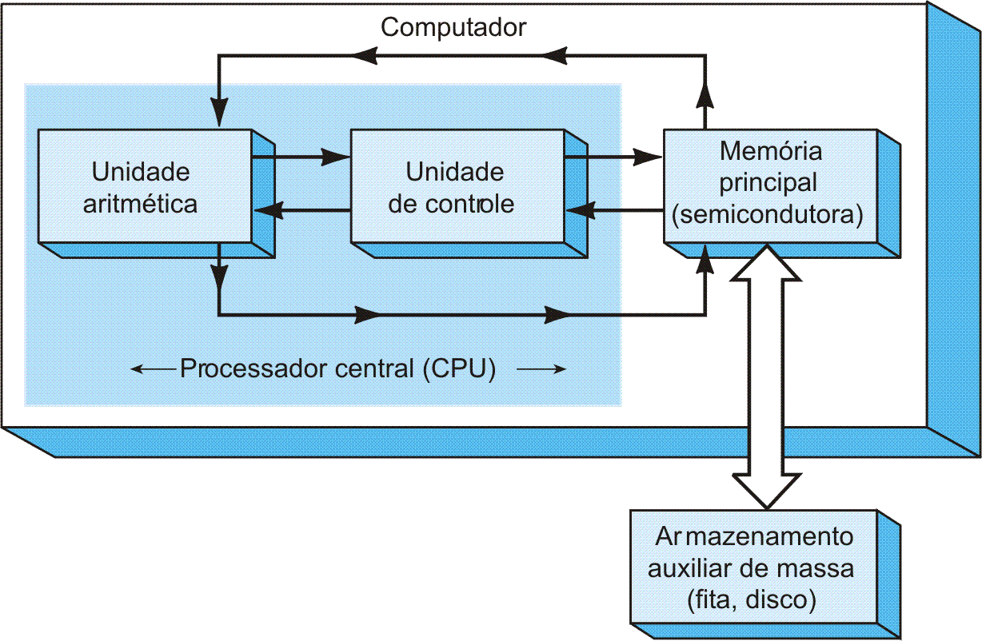
FIGURA 11-1 Um sistema de computador geralmente usa uma memória principal de alta velocidade e uma memória auxiliar externa mais lenta.

Slide 3




Memória
Armazena informações utilizadas pela CPU
Memória Principal ou Central
Rápida, custosa, limitada, temporária e volátil
Memória Auxiliar
Mais lenta, maior capacidade, teoricamente permanente e não volátil

Slide 4
Tipos de Memórias
Memórias do tipo RAM Random-access memory
Voláteis – a informação perde-se quando se deixa de fornecer energia eléctrica
Utilizadas para leitura e escrita da informação
Memórias do tipo ROM Read-only memory
Não-voláteis – a informação continua armazenada quando se deixa de fornecer energia eléctrica
Inicialmente utilizadas apenas para leitura da informação guardada
Atualmente existem memórias derivadas da ROM que são programáveis, algumas delas utilizadas tanto para leitura como para escrita

Slide 5
Representação de Dados na Memória
Unidades de Armazenamento da Memória Principal e Auxiliar
BIT (Binary digiT)
BYTE – 8 bits
K, KB – Quilobyte
Mil
1024 (2¹⁰ bytes)
M, MB – Megabyte
Milhão
1.048.576 (2²⁰ bytes)
G, GB – Gigabyte
Bilhão
1.073.741.824 (2³⁰ bytes)
T, TB – Terabyte
Trilhão

Slide 6
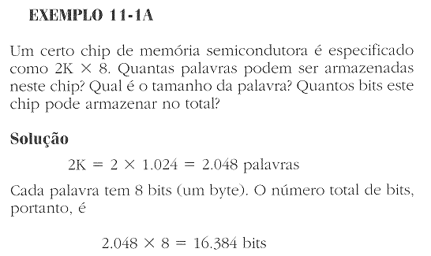
Memória (word):
Terminologia
Definição: In computing, a word is the natural unit of data used by a particular processor design.
Palavra de memória

Slide 7
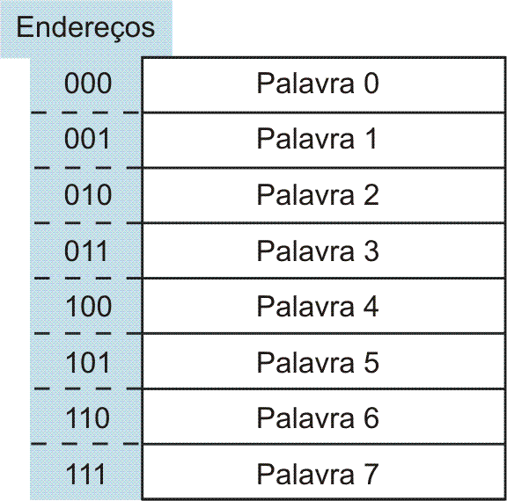
FIGURA 11-2 Cada posição tem um endereço binário específico.

Slide 8
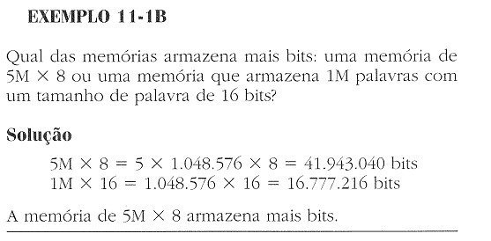

Slide 10
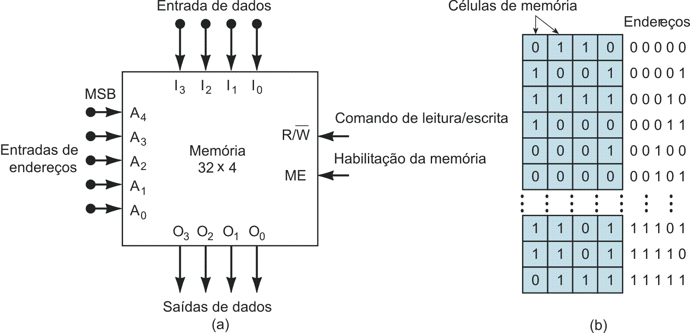
FIGURA 11-3 (a) Diagrama de uma memória de 32 X 4; (b) Configuração virtual das células de memória em 32 palavras de quatro bits.
Esta memória possui:
5 linhas de endereços (fios, barramento)
4 linhas de dados – Tamanho da Word de 4 Bits

Slide 11
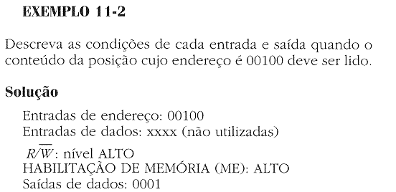

Slide 12
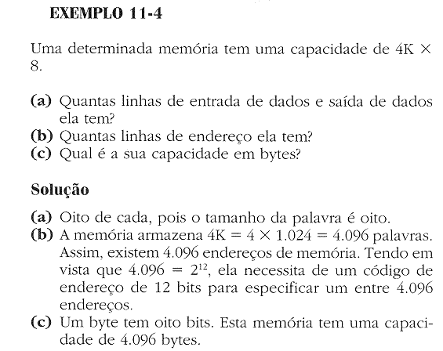

Slide 13
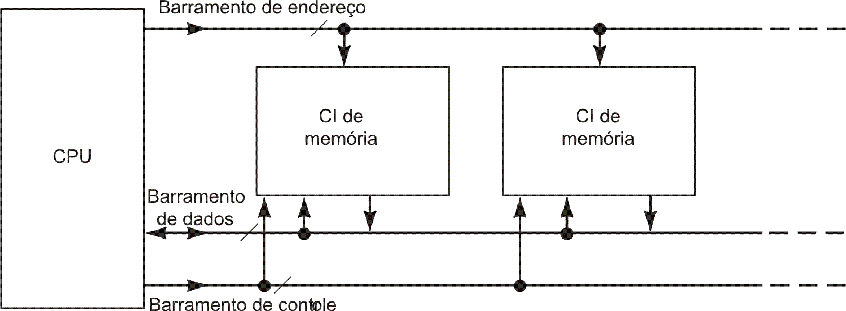
FIGURA 11-5 Três grupos de linhas (barramentos) conectando os CIs de memória principal na CPU.

Slide 14
Tipos de ROM
ROM
Gravada durante a fabricação
Baixo custo para grandes volumes
PROM (Programmable ROM)
Programável após a fabricação (uma vez)
EPROM (Erasable PROM)
Gravado e Apagado com ultravioleta
EEPROM (Electrically Erasable PROM)
Apagável Elétricamente

Slide 15
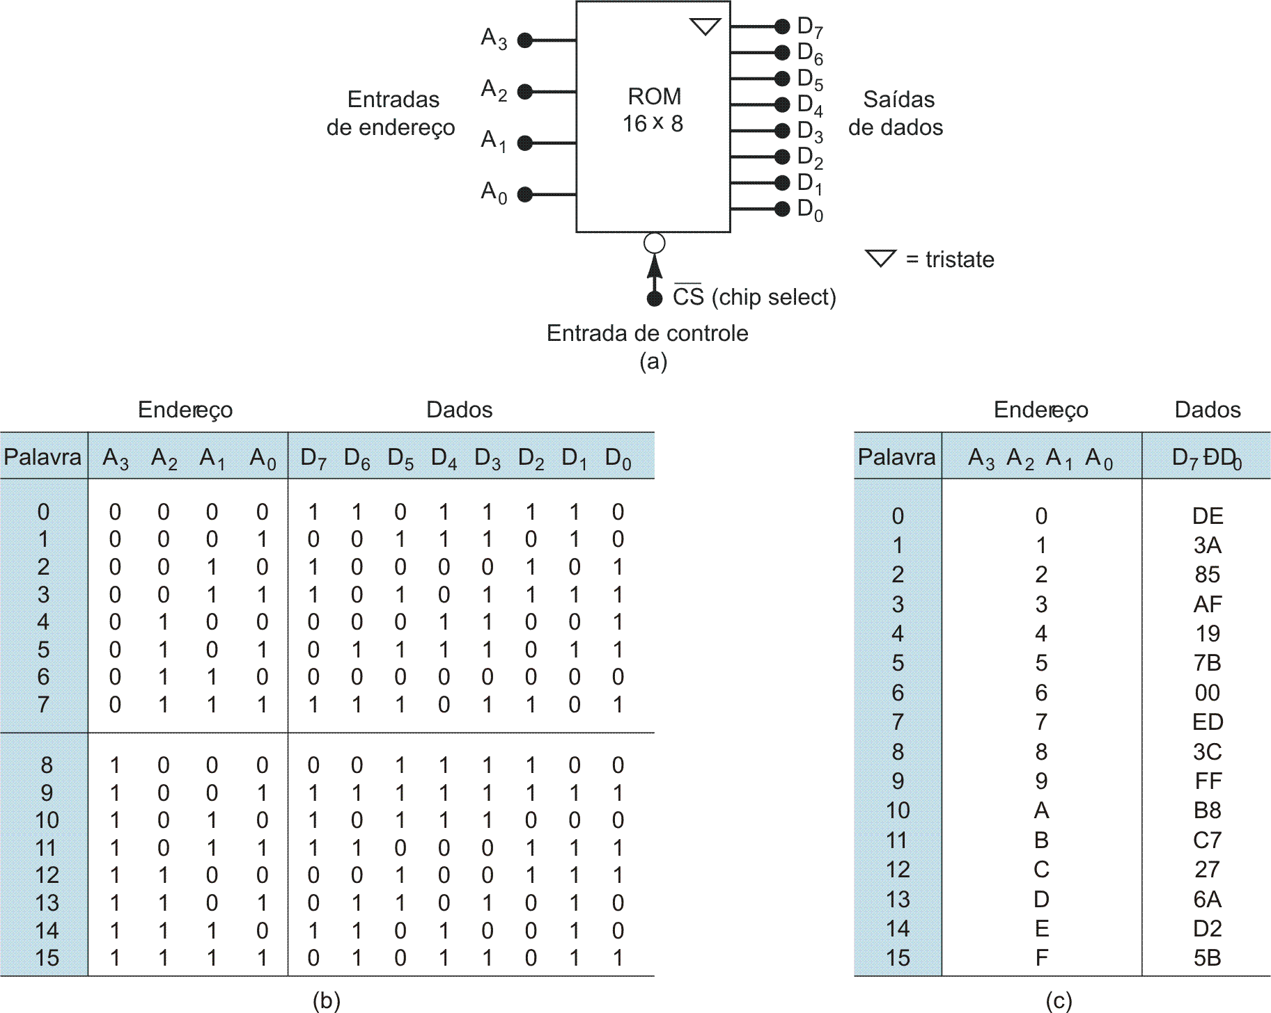
FIGURA 11-6 (a) Símbolo de uma ROM típica; (b) Tabela mostrando os dados binários de cada endereço; (c) A mesma tabela em hexa.

Slide 16
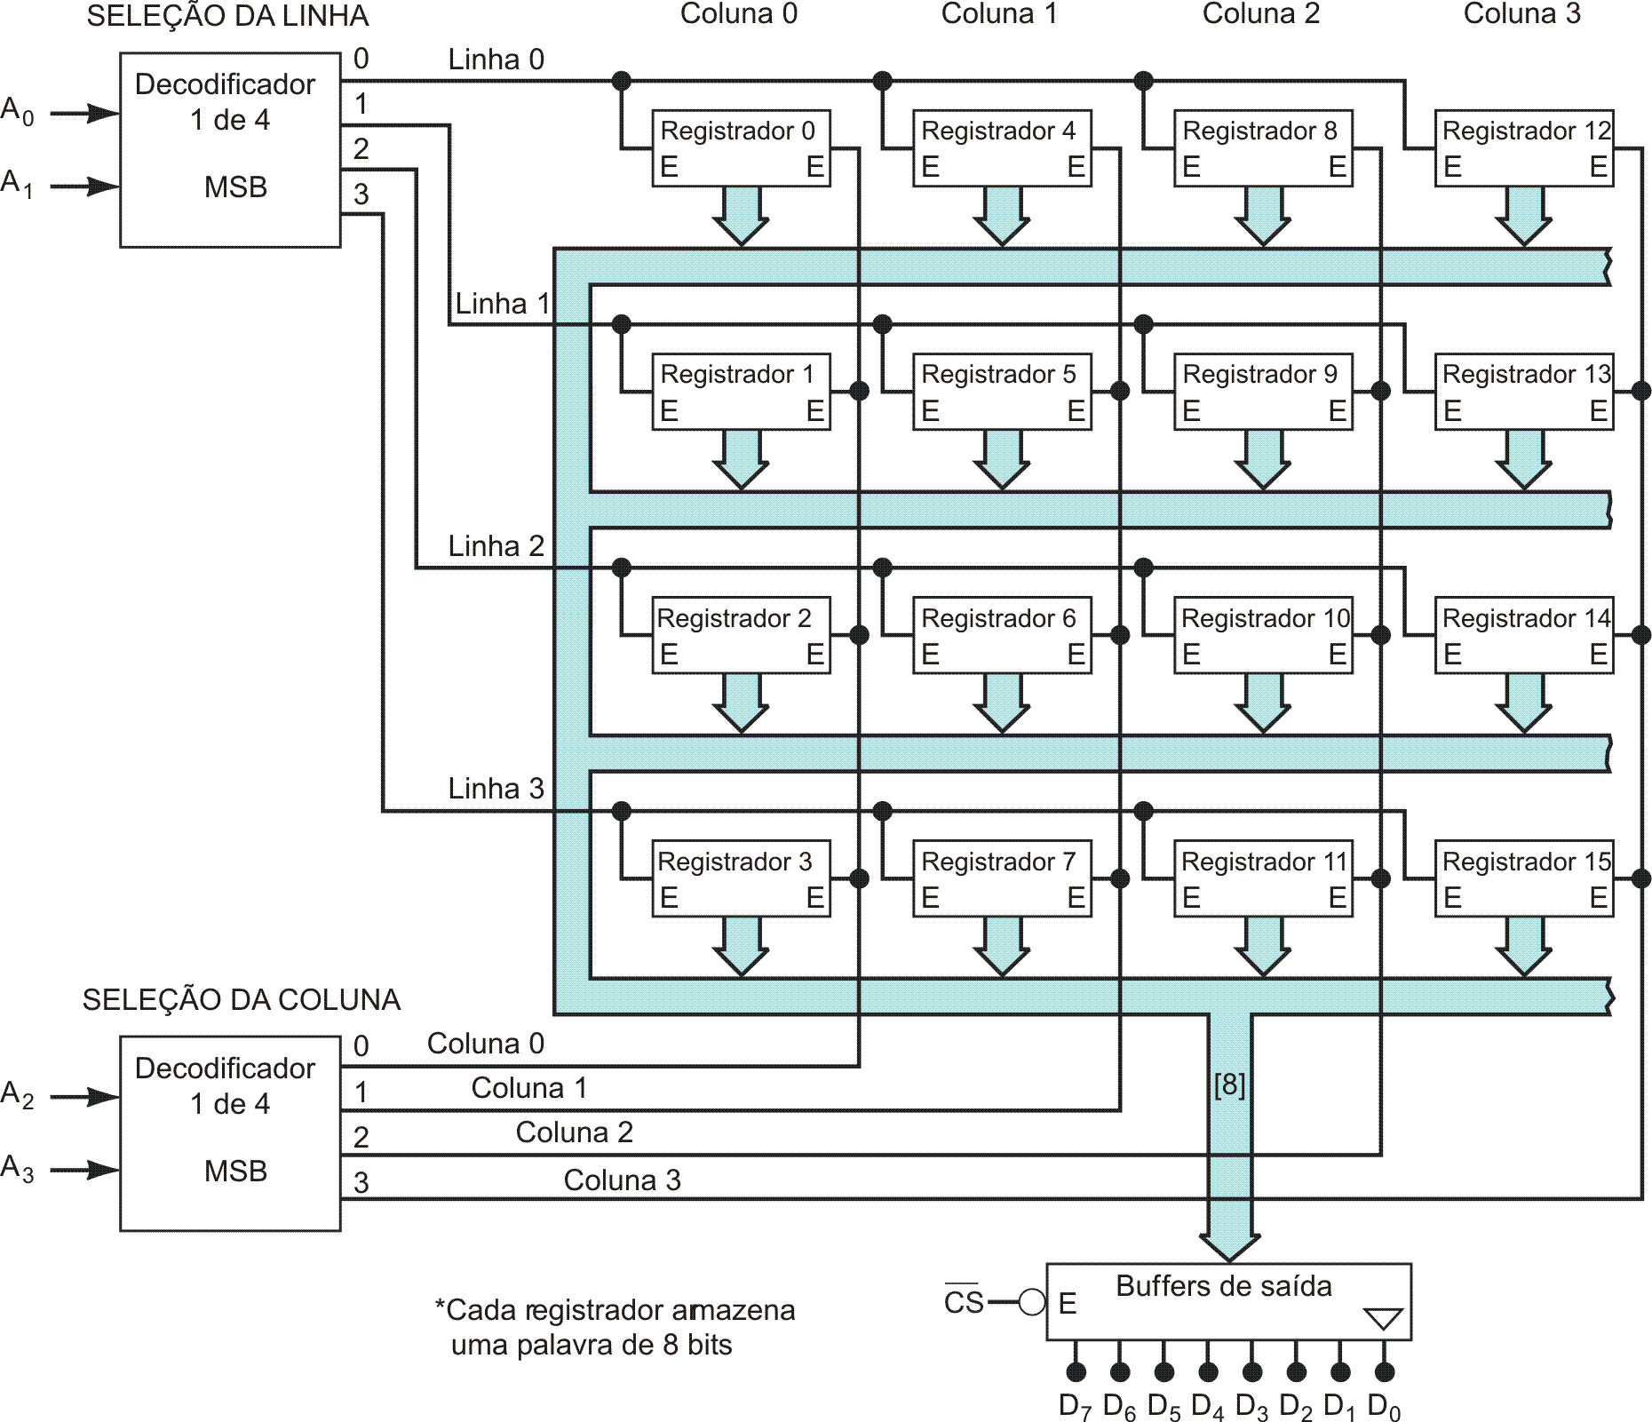
FIGURA 11-7 Arquitetura de uma Memória de 16 × 8.

Slide 17
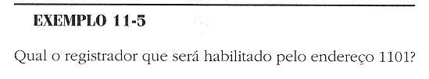


Slide 18
Aplicações das ROM’s
Firmware: armazenamento dos microprogramas de computador.
Boot: programas que são executados após o computador ter sido ligado: inicialização do sistema, que transfere o sistema operacional armazenado em memória de massa para a memória principal.
Conversores de dados: recebe um dado expresso em um tipo de código e produz uma saída em um outro tipo de código.
.

Slide 19
Memória RAM

Slide 20
Tipos de RAM
DRAM (Dynamic RAM)
Construída com capacitores
Carga dos capacitores deve ser renovada periodicamente (refresh)
Lenta
SRAM (Static RAM)
Construída com transistores
Rápida e Cara
Embora volátil, só perde o conteúdo quando desligada

Slide 21
Memórias RAM
Estáticas – SRAM (Static RAM)
Células de memória:
Latches / flip-flops
Rápidas – tempos de acesso baixos para leitura e para escrita
Utilizadas tipicamente como memórias cache (associadas ao processador)
Cache – memória muito rápida, tipicamente incluída no processador.

Slide 22
Memórias RAM
Dinâmicas – DRAM (Dynamic RAM)
Células de memória:
Pares transistor-capacitor, que conseguem manter o nível lógico armazenado durante curtos espaços de tempo
Necessitam por isso de ciclos de refrescamento periódicos para reposição dos níveis lógicos nos capacitores
Mais lentas que as SRAMs
Maior capacidade de armazenamento a menor custo
Transistor
Valor a escrever / lido
Selecção da célula
capacitor
Utilizadas como memória principal de um computador
Notes:
O condensador consegue armazenar carga eléctrica (que se vai perdendo ao longo do tempo).
O transistor funciona como um interruptor, fazendo contacto entre o condensador e a linha B, ou isolando a linha B do condensador.

Slide 23
Memórias RAM
Acesso e capacidade de uma RAM
k linhas de endereço c/ n bits por endereço
2^{k} endereços ou palavras
1 palavra = n bits
Capacidade = 2^{k} palavras = 2^{k} x n bits

Slide 24
Memórias RAM
decodificador
Estrutura interna (SRAM)
Buffer tristate

Slide 25
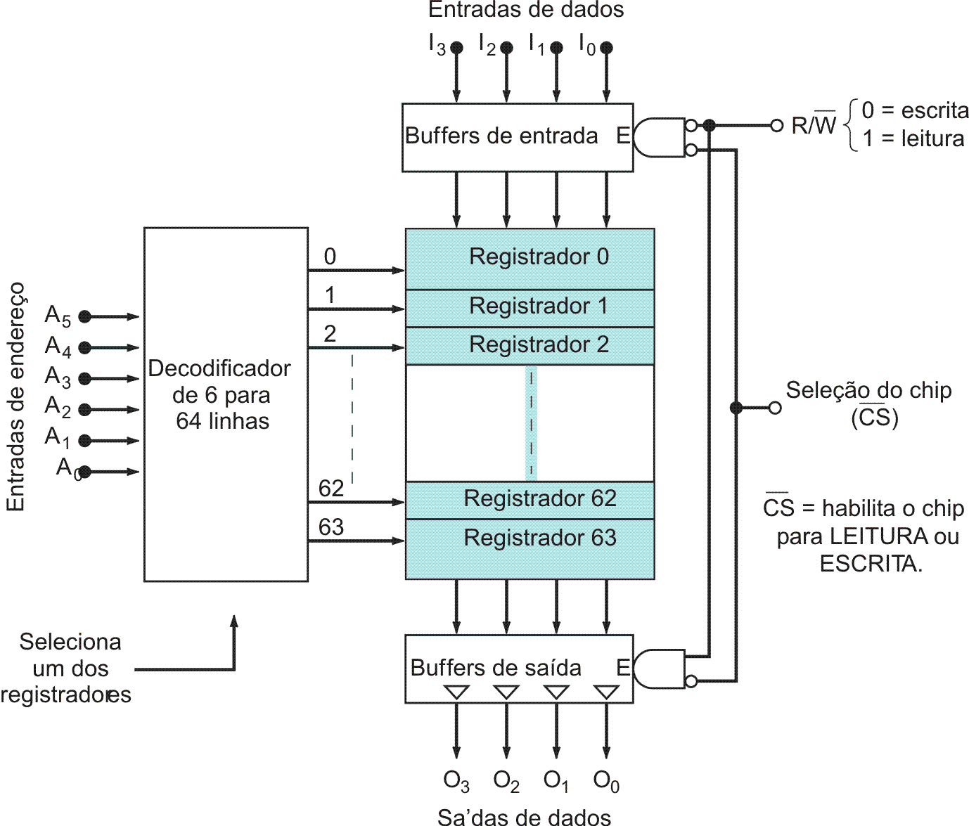
FIGURA 11-19 Organização interna de uma RAM de 64 X 4.

Slide 26
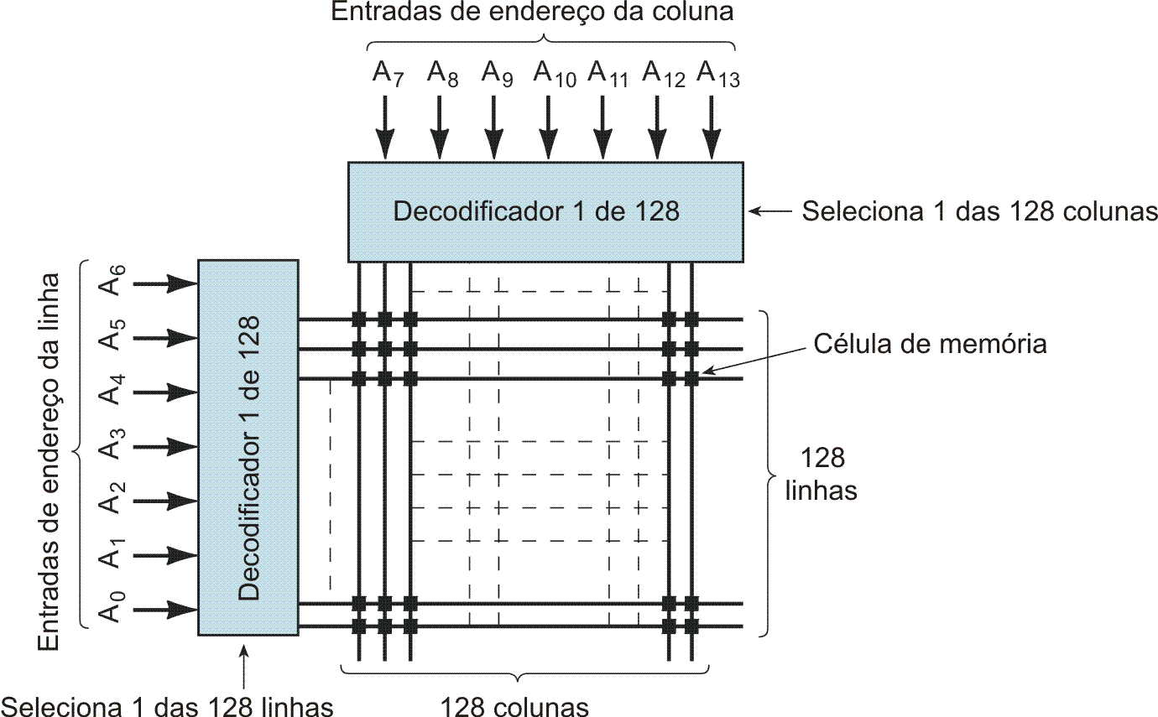
FIGURA 11-25 Arranjo das células em uma RAM dinâmica de 16K X 1.

Slide 27
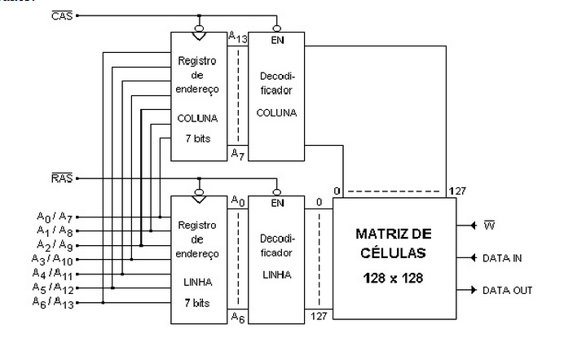
Multiplexação de Endereços
Motivação:
diminuir o numero de pinos de memórias;
CAS: column address selection
RAS: row address selection

Slide 28
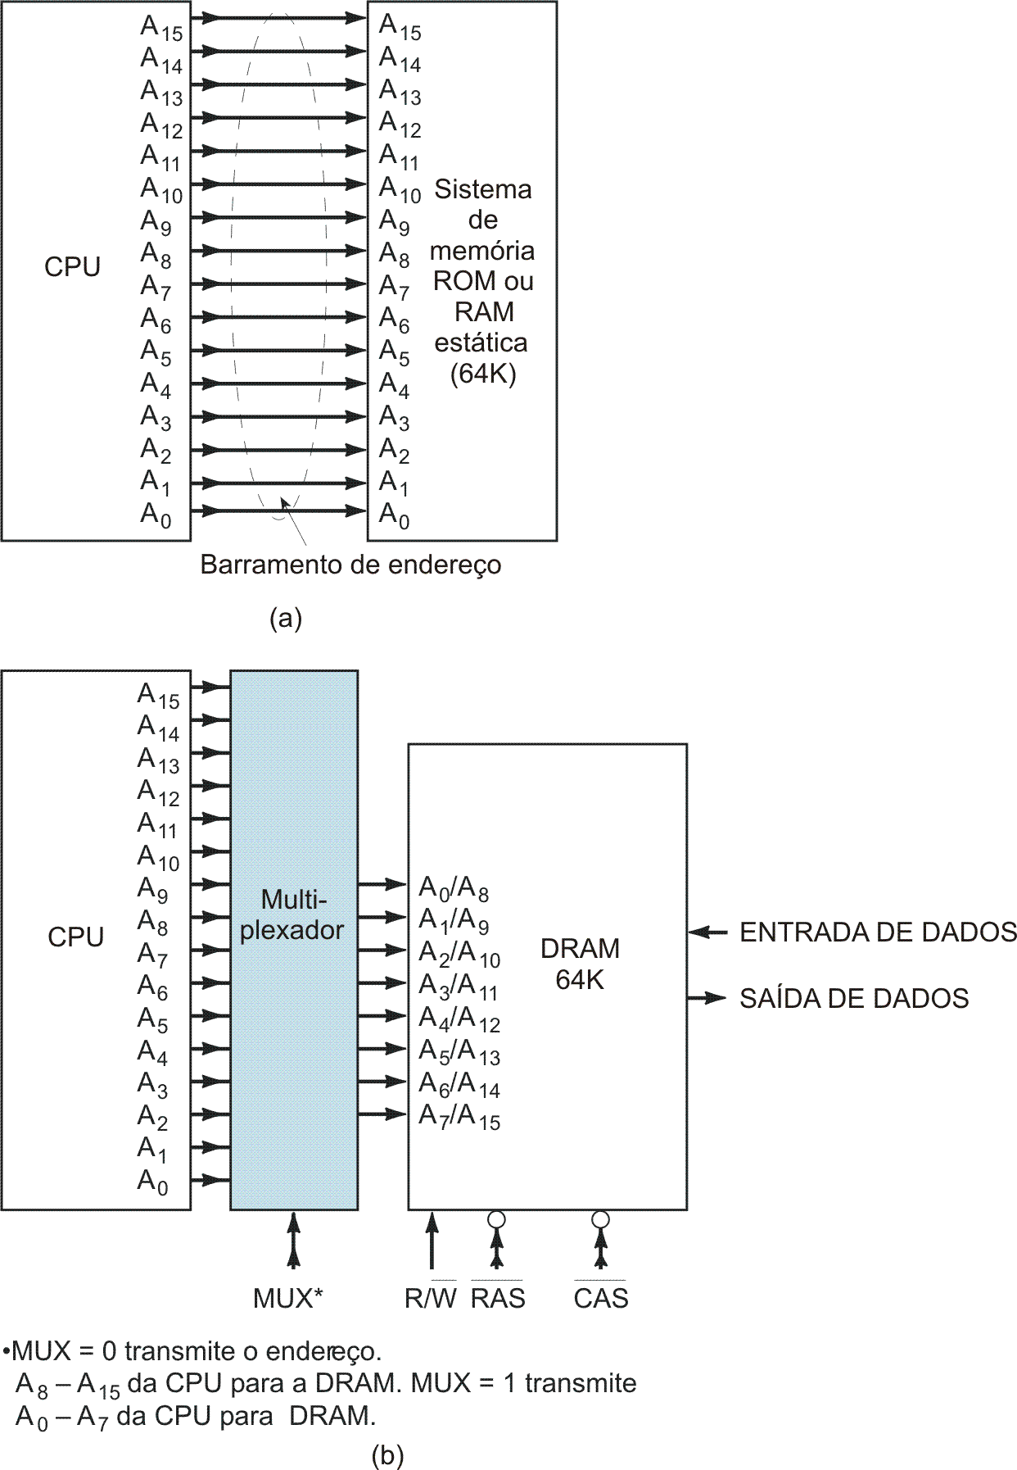
FIGURA 11-28 (a) O barramento de endereço da CPU acionando uma ROM ou uma RAM estática; (b) Os endereços da CPU acionam um multiplexador que é usado para multiplexar as linhas de endereço para a DRAM.

Slide 29
Expansão do Tamanho da Palavra e da Capacidade

Slide 30
Memórias RAM
Organização da memória
É possível projetar memórias com maior capacidade associando vários blocos de memória.
Exemplo – a partir de RAMs 64K x 8 projetar:
RAM 64K x 16
RAM 256K x 8

Slide 31
Memórias RAM
64K x 16 RAM

Slide 32
Memórias RAM
256K x 8 RAM

Slide 33
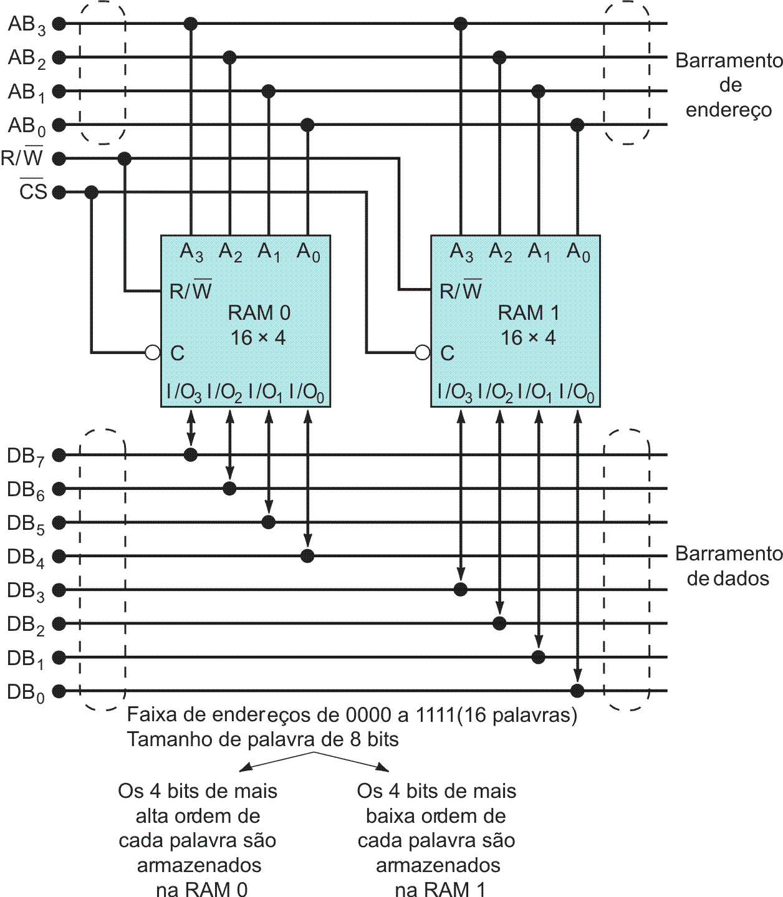
FIGURA 11-34 Combinando duas RAMs de 16 X 4 em um módulo de 16 X 8.

Slide 34
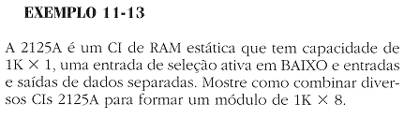
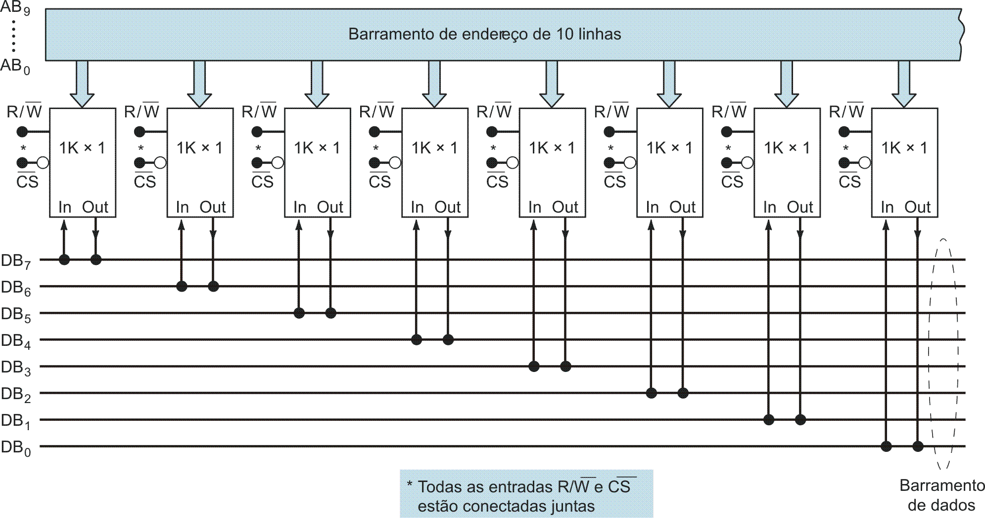

Slide 35
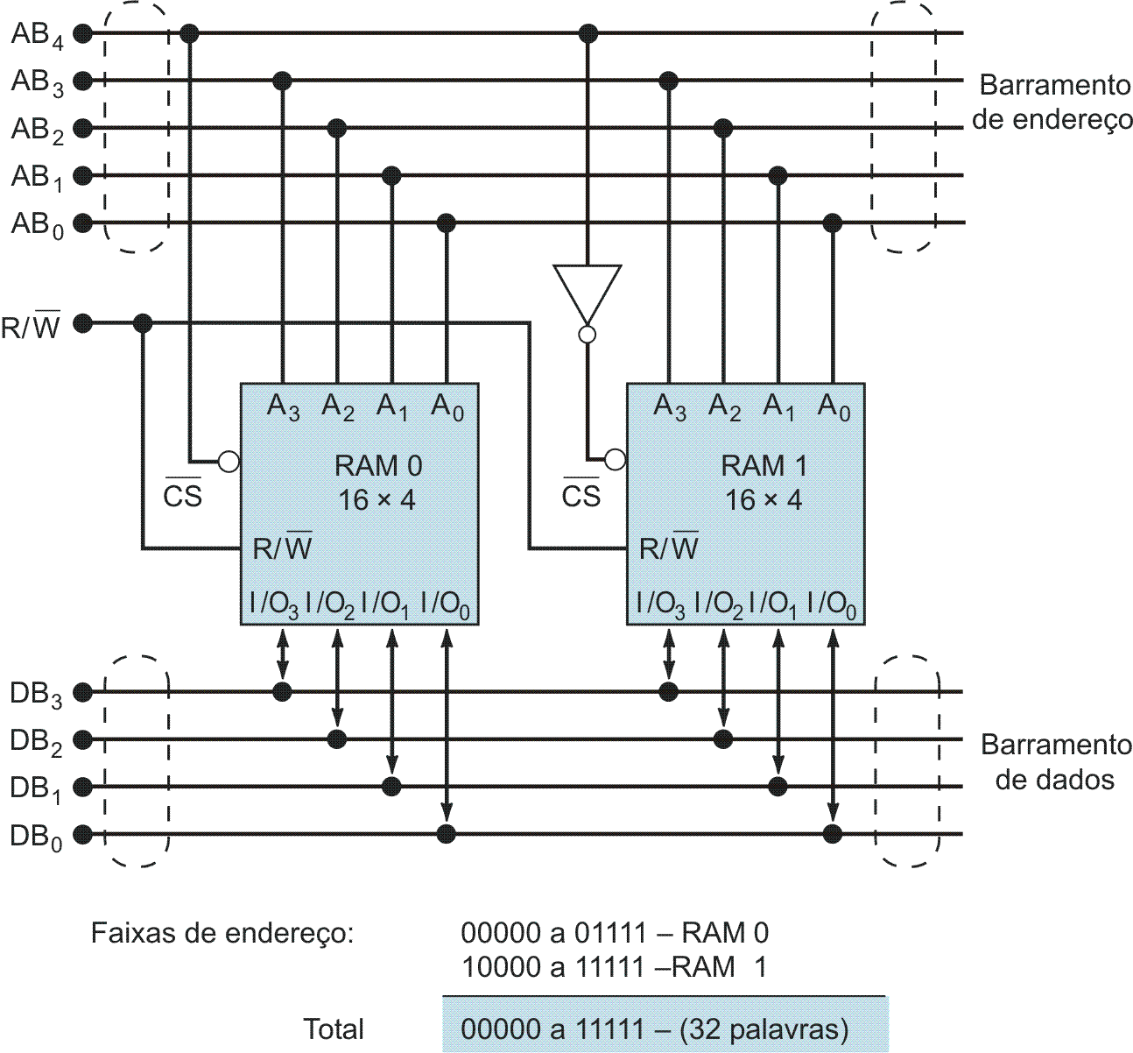
Combinando dois chips de 16 X 4 para formar uma memória de 32 X 4. Expansão da Capacidade

Slide 36
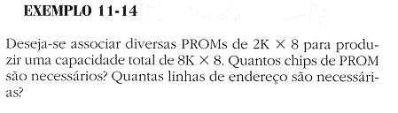
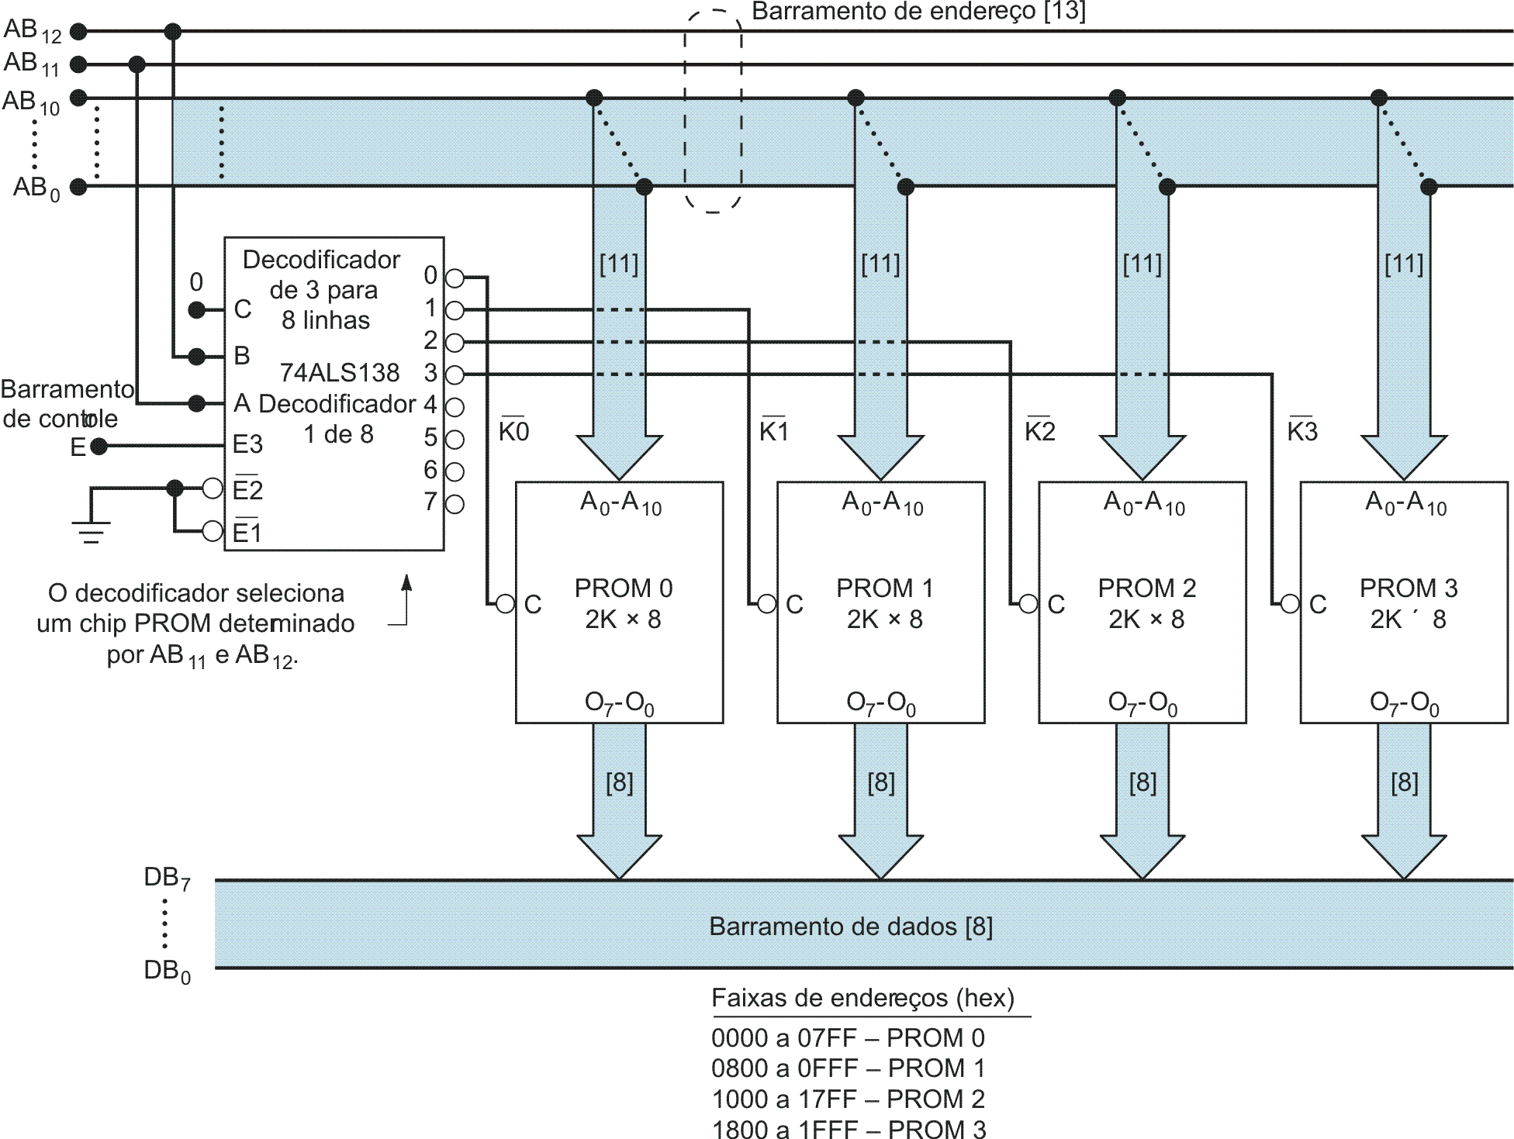
FIGURA 11-37 Quatro PROMs de 2K X 8 organizadas para formar uma memória com capacidade total de 8K X 8.

